Slide 1
2 词法分析概论
西北大学信息学院计算机科学系 付丽娜

Slide 2
目 录
词法分析器
构建词法分析器
任务
工作原理
应用
任务
工作原理
应用

Slide 3
01
词法分析器

Slide 4
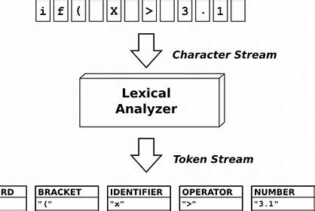
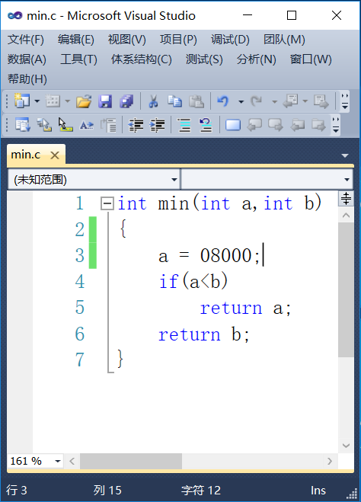
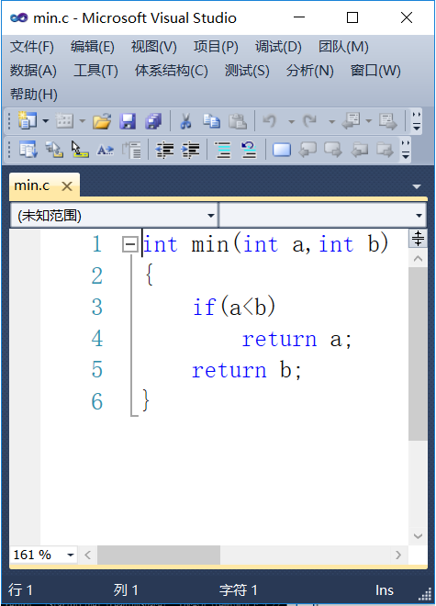
词法分析器的任务
Lexer
读入源程序中的输入字符、将它们组成词素，生成并输出一个词法单元序列，每个词法单元对应于一个词素。
词法单元的类别
关键字：每个关键字一个词法单元
运算符：每个运算符一个词法单元，或者一类运算符一个词法单元，例如算术运算符、比较运算符
标识符：标识符有一个词法单元
常量：一个或多个词法单元，如整型常量和字符串常量
标点符号（界符）：每个界符一个词法单元，如左右括号、逗号、分号

Slide 5


词法分析器工作的依据
Lexer
模式
描述一种词素可能具有的形式，即形成规则。可以和多个具体的单词符号相匹配。例如标识符（Identifier）的模式。
正则表达式
可以用来描述构词规则的形式化工具（基于精确定义的数学模型）。举个例子：

Slide 6

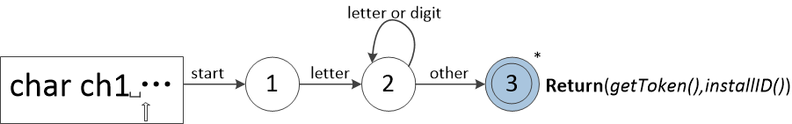
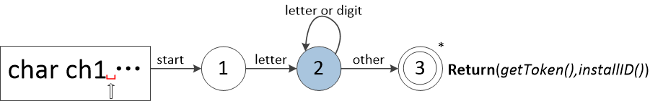
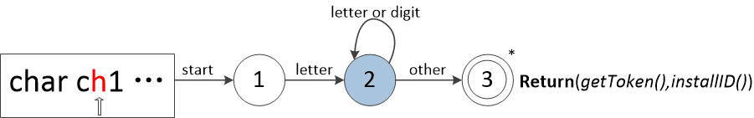
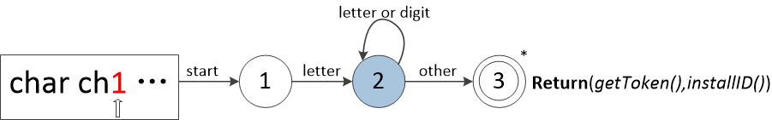
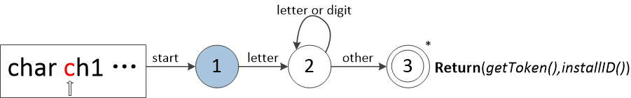
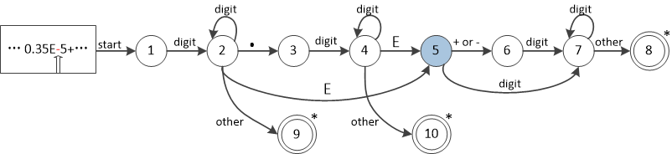
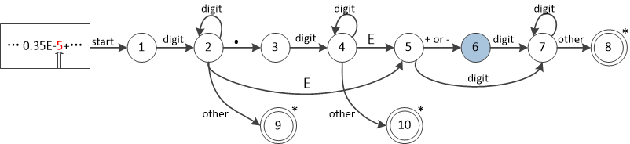
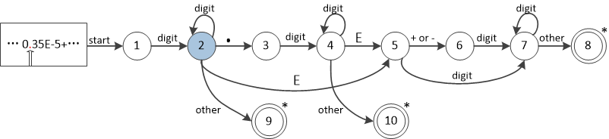
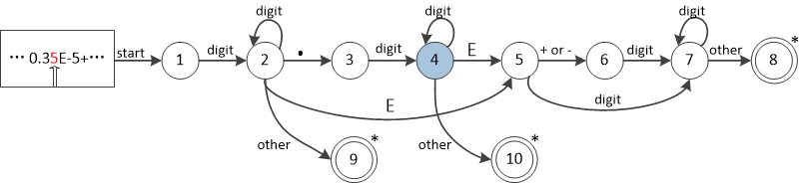
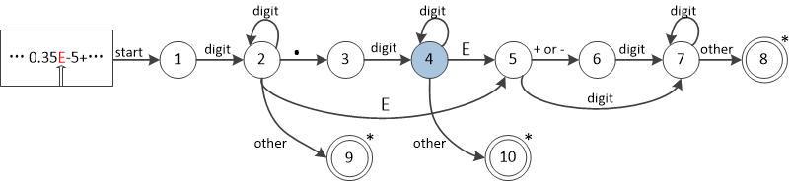
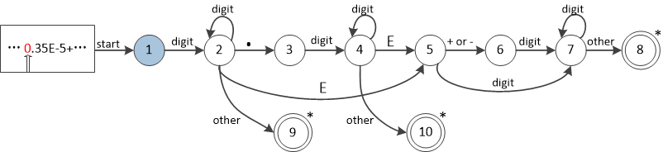
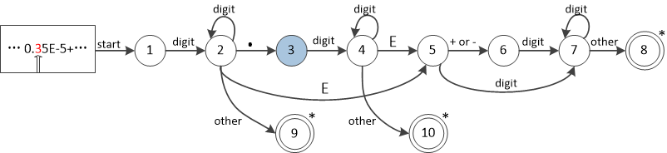
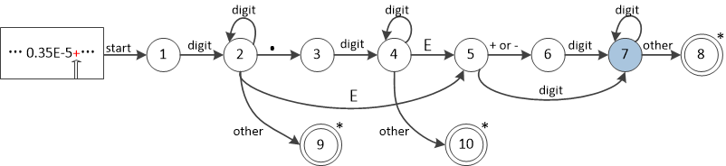
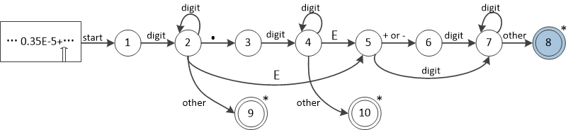
工作原理——可以自动运行的有限状态机
（执行正规式规则的机器）
标识符的正规式：
例如
使用词法分析器识别表示符 — ch1。
无符号数的正规式：
例如
使用词法分析器识别无符号数 — 0.35E-5。

Slide 7
02
构建词法分析器

Slide 8

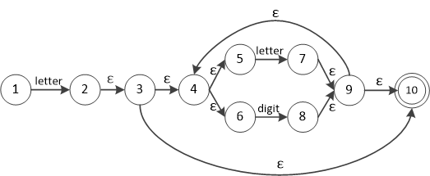
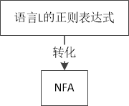
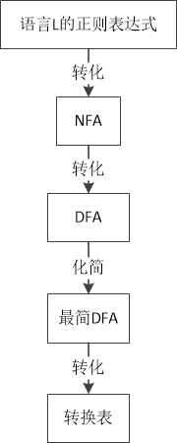
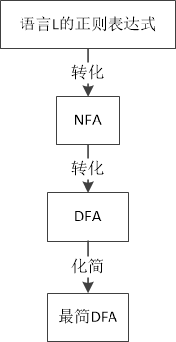
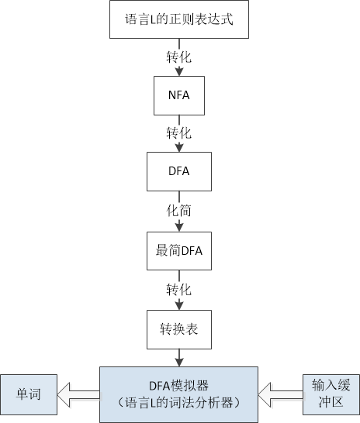
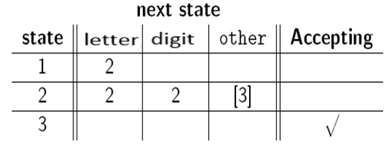
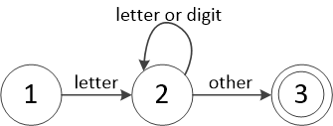
构建词法分析器
正则表达式
NFA
01
02
用于描述词素的模式（构词规则）。下述正则定义描述了标识符形成规则：
不确定的有穷自动机（NFA）：一个标号可以标记离开同一状态的多条边，也可以用ε作标号。
DFA（最简DFA）
DFA转换表
03
04
确定的有穷自动机（DFA）：一个标号只可以标记离开同一状态的一条边，并且不可以用ε作标号。
利用状态转换表驱动实现DFA模拟器：

Slide 9
词法分析器生成器
正则表达式
NFA
01
02
用于描述词素的模式（构词规则）。下述正则定义描述了标识符形成规则：
不确定的有穷自动机（NFA）：一个标号可以标记离开同一状态的多条边，也可以用ε作标号。
DFA（最简DFA）
DFA转换表
03
04
确定的有穷自动机（DFA）：一个标号只可以标记离开同一状态的一条边，并且不可以用ε作标号。
利用状态转换表驱动实现DFA模拟器：

Slide 10
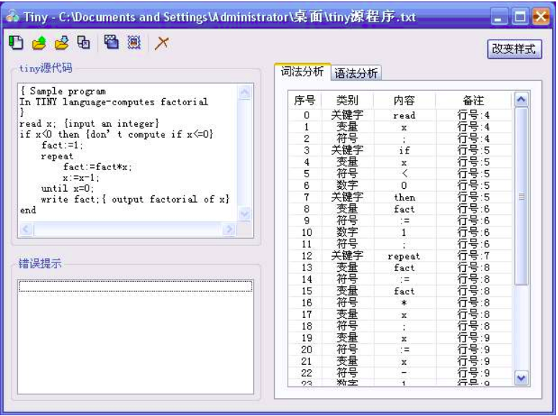
作业与思考
HomeWork
思考一个词法分析器是如何构建出来的？
预习正则表达是的功能与用法，为下次课程做好准备。

